Slide 1
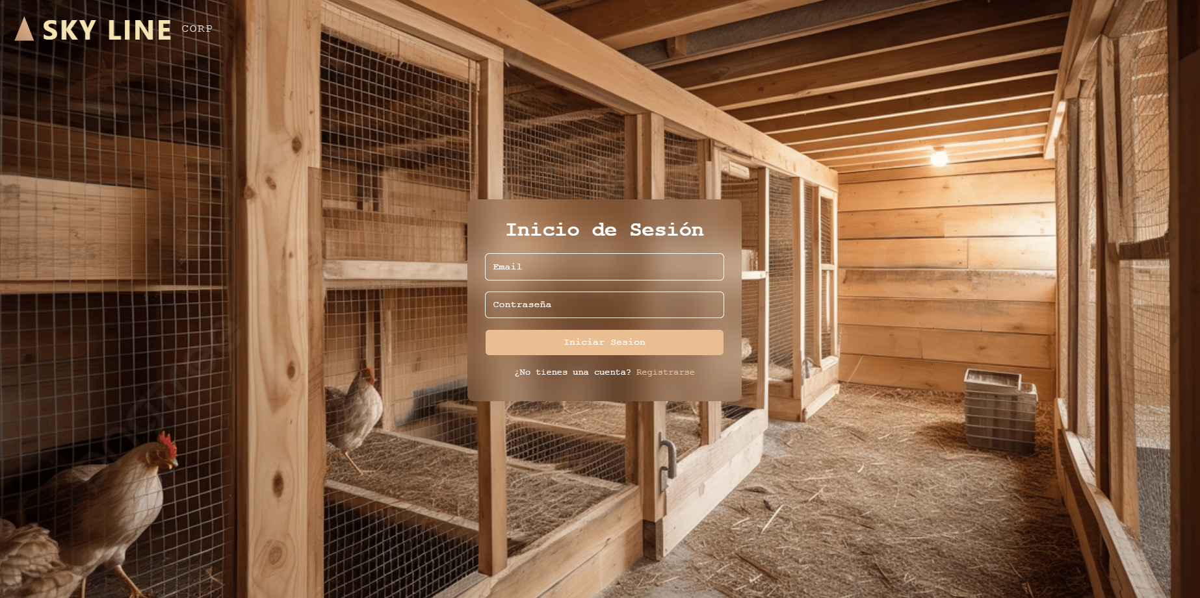
Para comenzar
Para comenzar se nos mostrará esta página de Inicio de Sesión. Para poder ingresar deberemos darle al botón de “Registrarse” que está en la parte baja del cuadro.

Slide 2
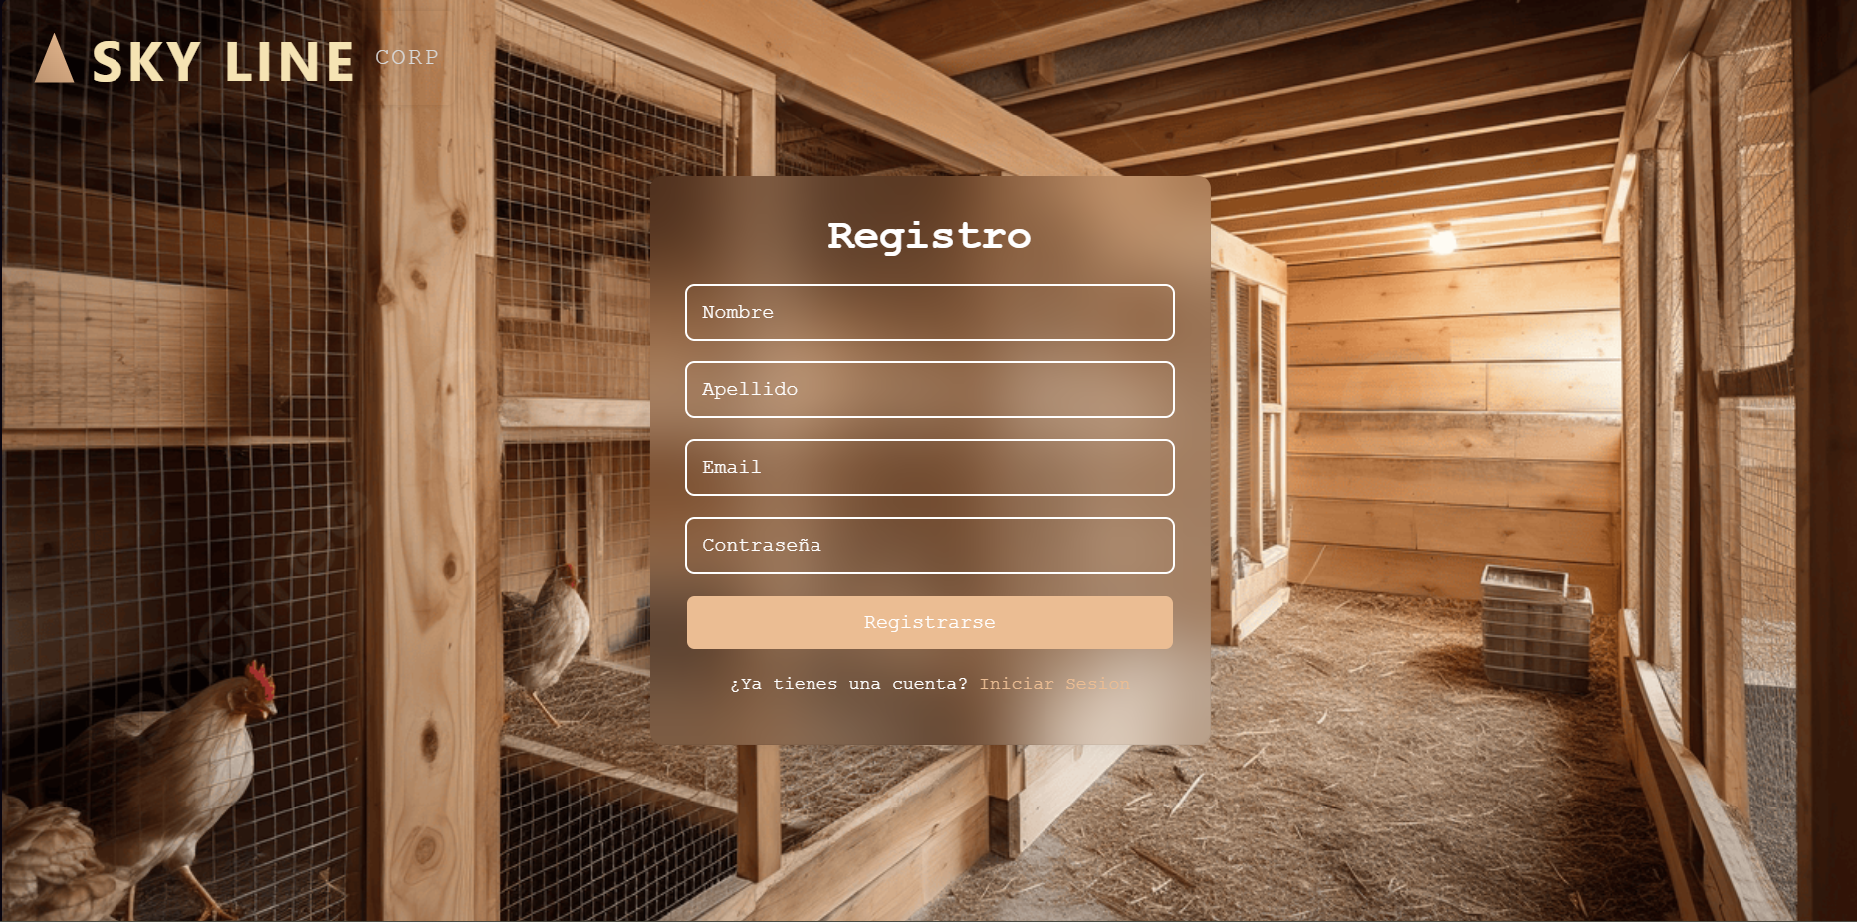
Nos redireccionaremos a este cuadro de registro con los datos visibles requeridos para el mismo. Una vez escritos, le daremos al botón de “Registrarse” y regresaremos a la página de inicio de sesión.

Slide 3
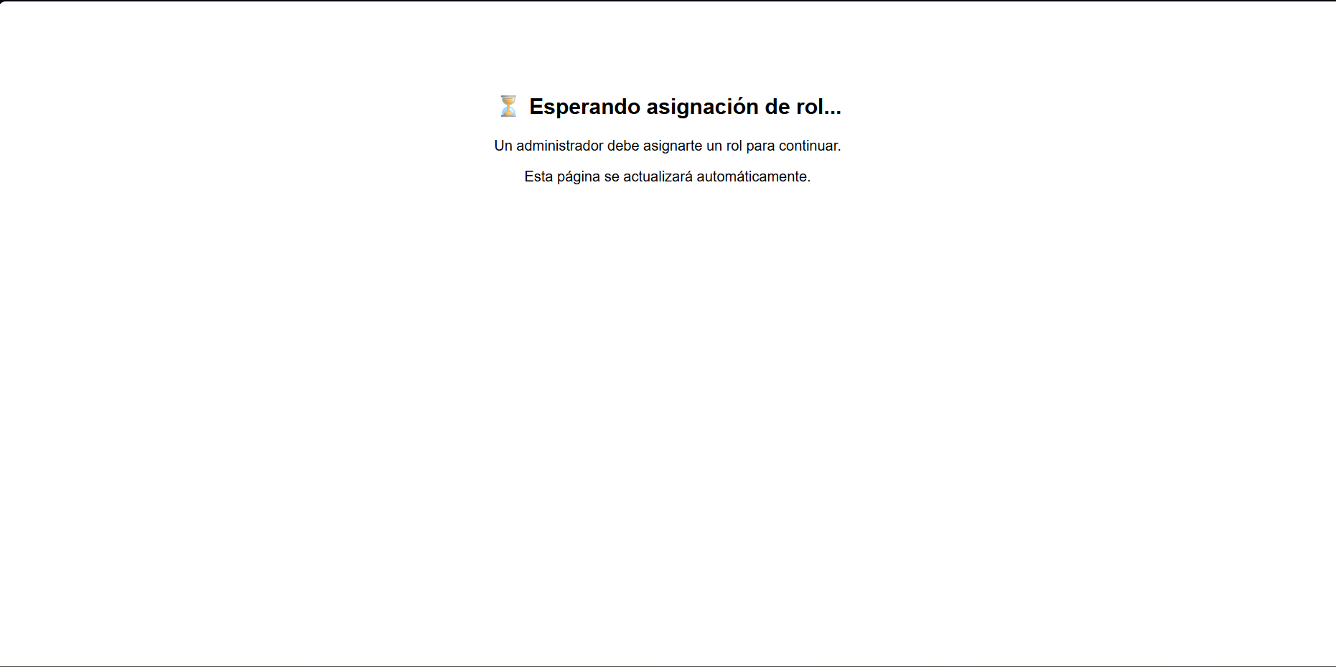
Una vez iniciados deberemos esperar a la asignación de un rol por parte de un administrador (cosa que se hace manualmente desde el phpadmin). En caso de ser asignados como “operarios”, se nos mostrará la siguiente pantalla:

Slide 4
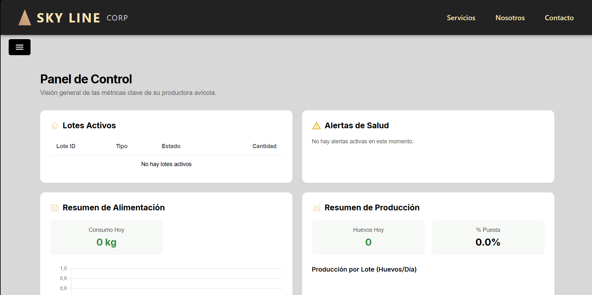
Apareceremos en el “Dashboard” o el “Panel de Control” donde podremos ver los lotes activos, las alertas de salud, un gráfico resumen de la alimentación de los lotes y por último un resumen de producción que al igual que alimentación, va acompañado de un gráfico.

Slide 5
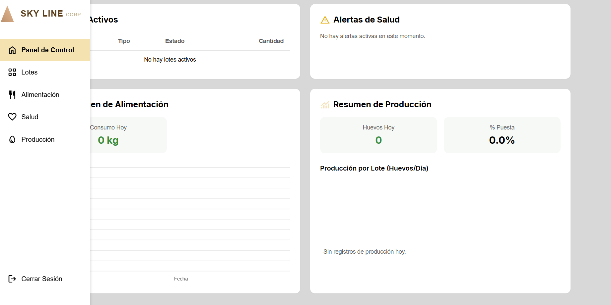
Al tocar el botón de arriba a la izquierda que está debajo del header, podremos acceder a las siguientes secciones. Probemoslas.

Slide 6
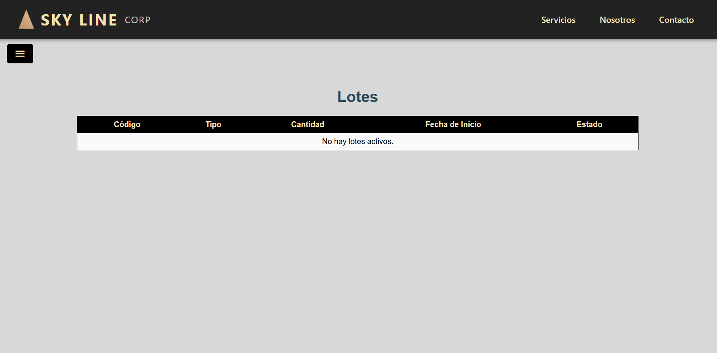
En la sección de lotes solo veremos una tabla con todos los lotes registrados y sus respectivos datos.

Slide 7
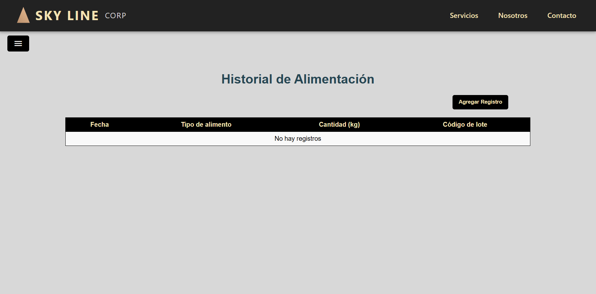
En alimentación es más de lo mismo salvo por la capacidad de agregar registros, probemoslo

Slide 8
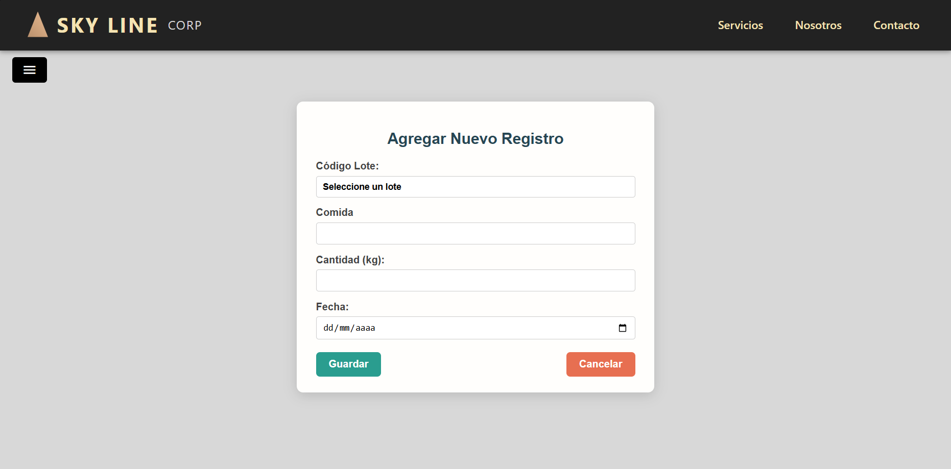
Se abre un cuadro/formulario para agregar los datos respectivos al registro, podemos cancelarlo con el botón de la derecha o registrarlo con el de la izquierda.

Slide 9
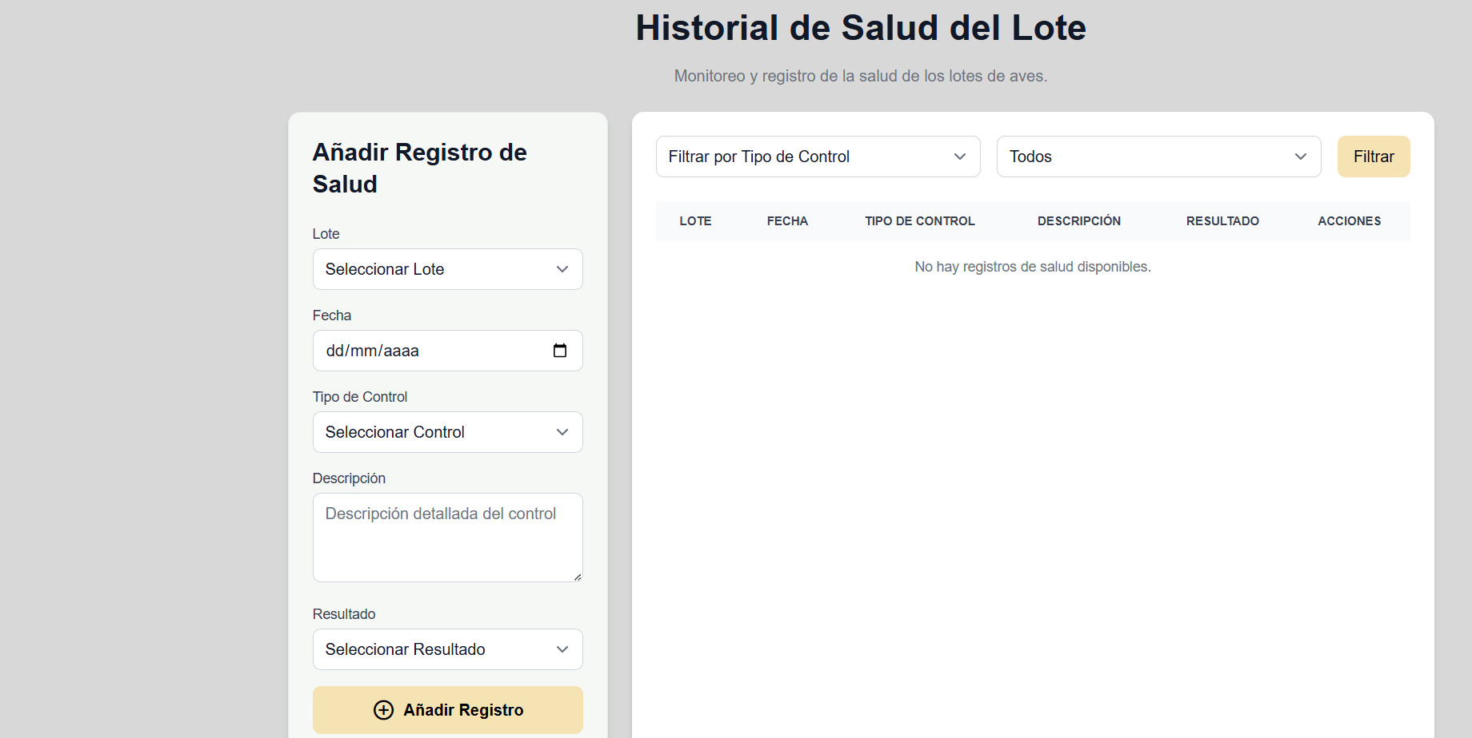
En la sección de salud el formulario vendrá colocado a un costado de la tabla como puede verse y podremos filtrar por el tipo de control o el estado del mismo (enfermos, sano, etc)

Slide 10
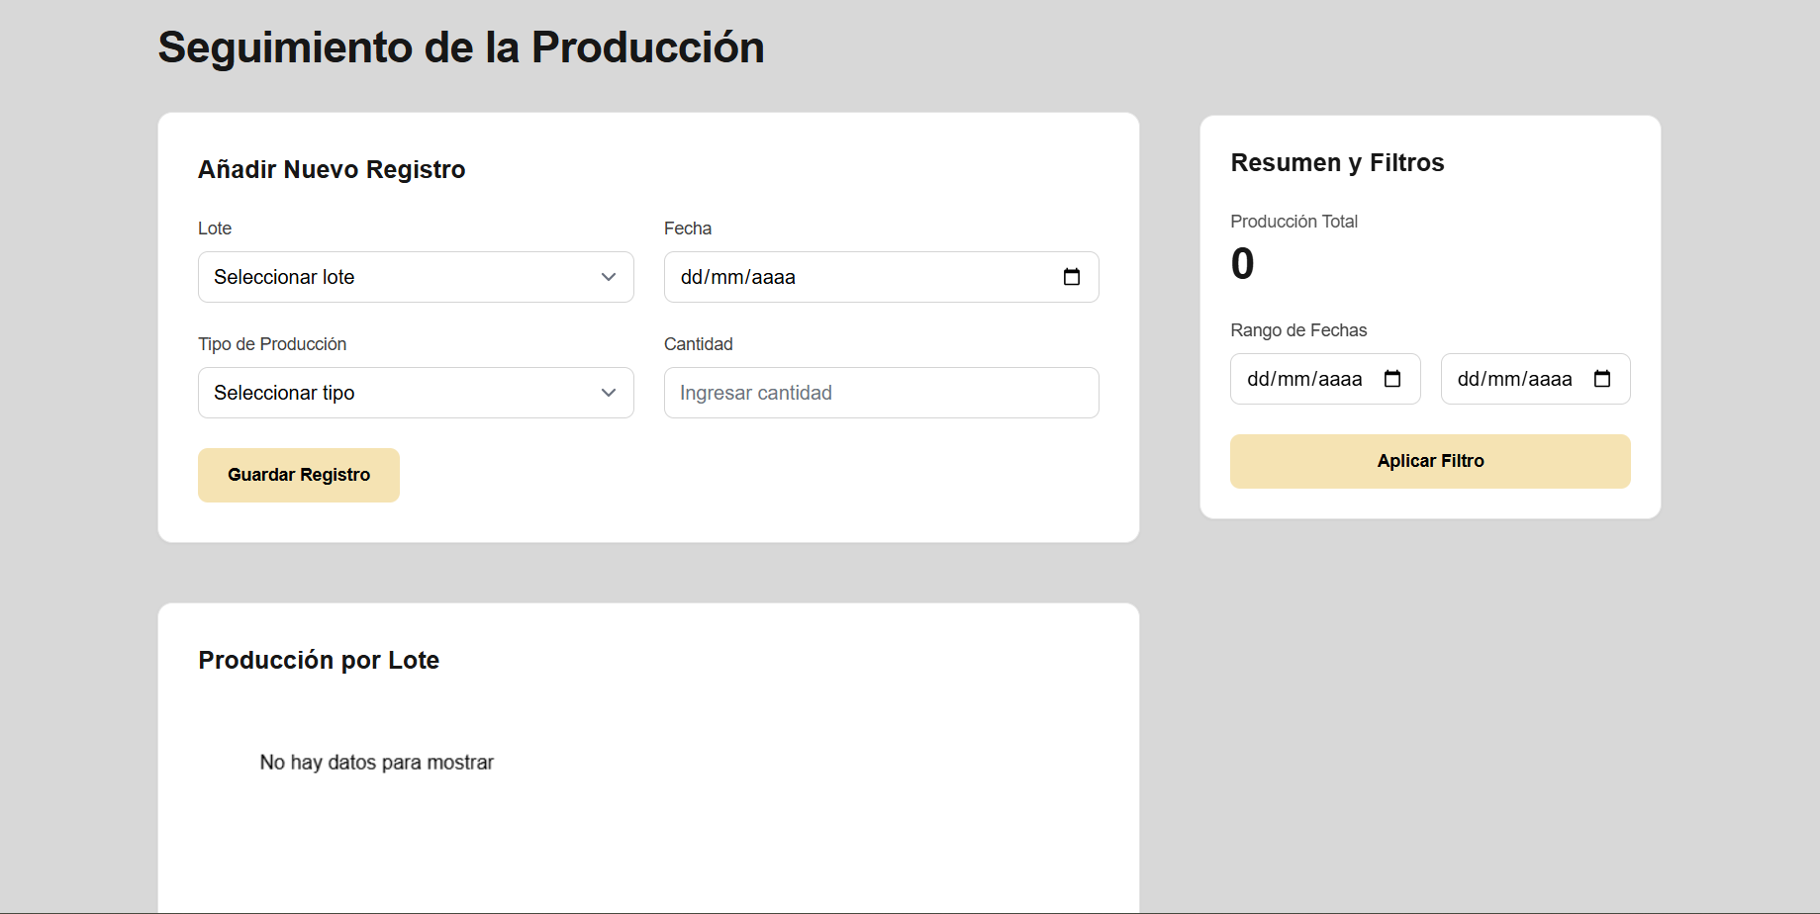
Durante el seguimiento de producción veremos directamente el formulario, bajo de él un gráfico y a la derecha un filtro para filtrar por rango de fechas y la producción total.

Slide 11
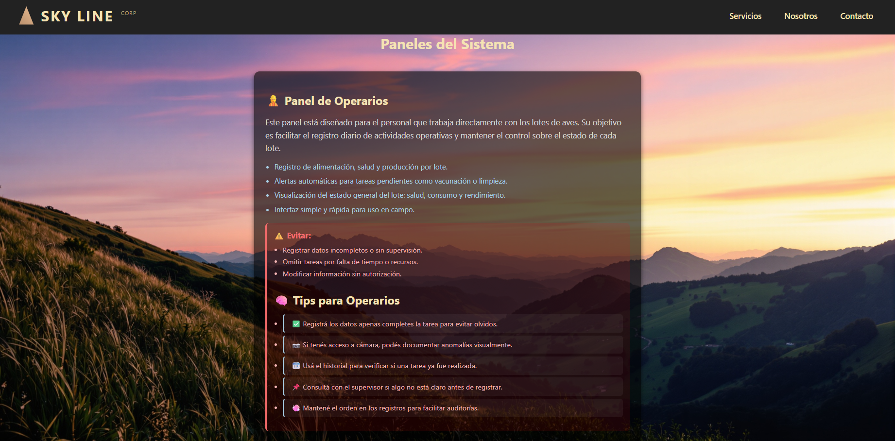
Al acabar las secciones, probamos con la opción de “Servicios” del header. Esta nos ofrecerá un cuadro informativo sobre el panel en el que nos encontramos.
Ojo con leerlo atentamente ya que ofrece consejos y tips sobre como usar el panel.

Slide 12
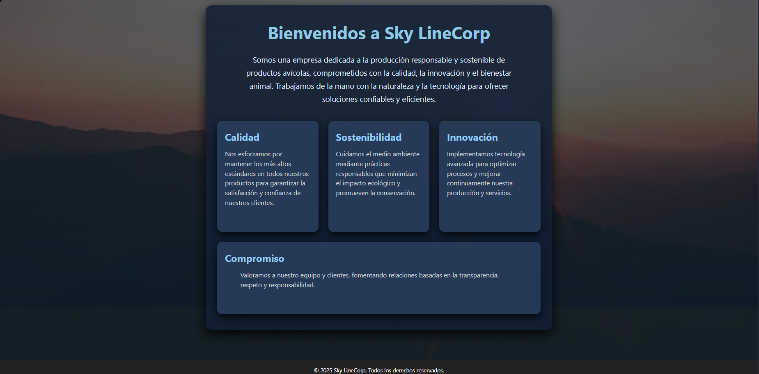
Al entrar en la opción de “Nostros”, aparecerá un cuadro informativo sobre nuestra empresa. Sus cualidades y objetivos.

Slide 13
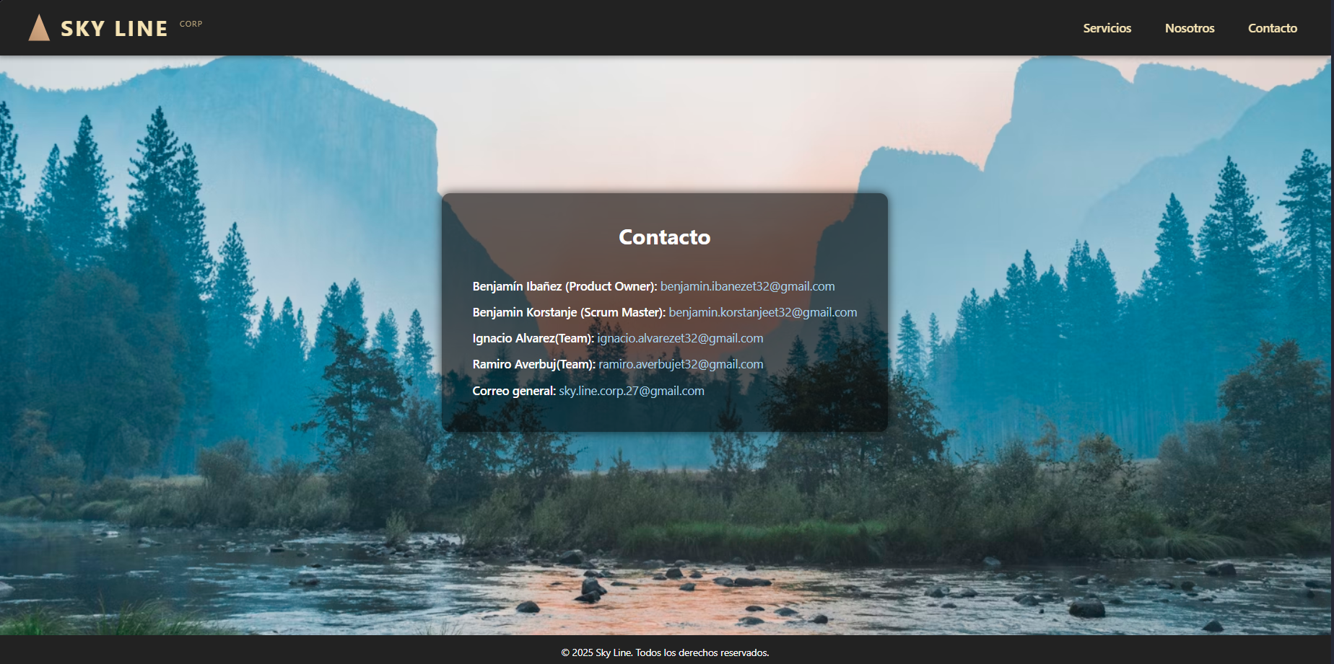
Finalmente en la opción de “Contacto”. Aparecerán los emails de los miembros de la empresa y el de la empresa misma.

Slide 14
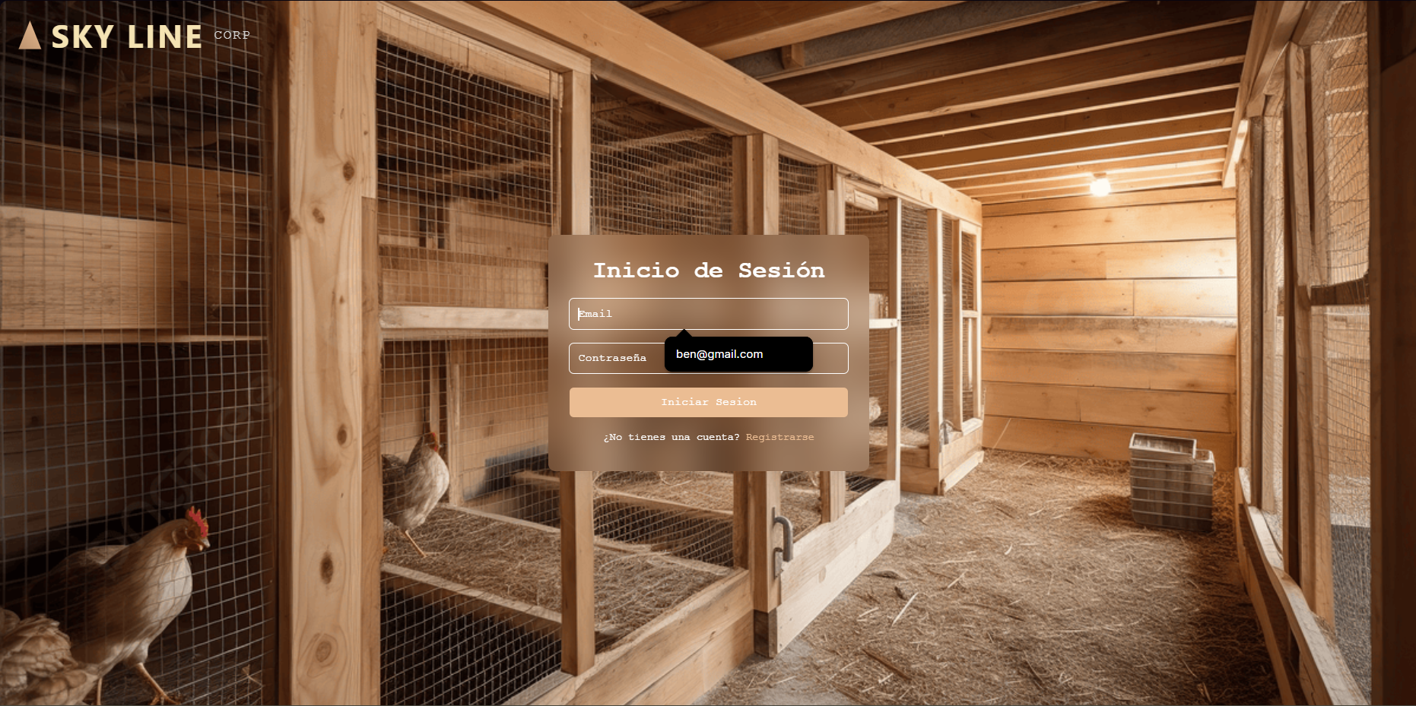
Si cerramos sesión con la opción de la barra de la izquierda. El correo electrónico quedará grabado como uno de los registrados posibles. Esto no pasa con la contraseña.

Slide 15
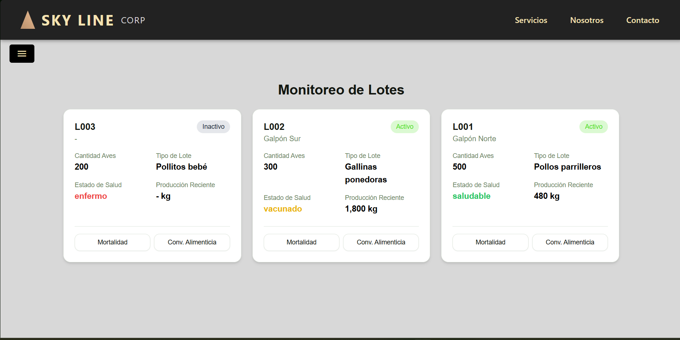
En el caso de ser designados como supervisores, tendremos tres secciones. Una será la mortalidad en la cual podremos reducir las aves. Y mediante la conversión alimenticia, podremos alterar la producción.

Slide 16
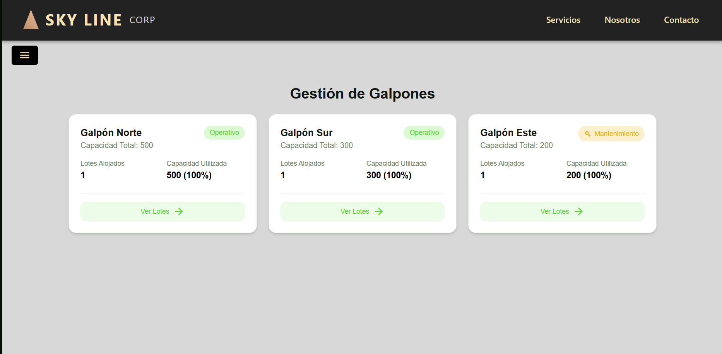
En la sección de “Galpones”. Nos aparecerán los galpones con sus datos y si le damos a ver lotes, se mostrará una lista con los lotes que hay en cada galpón.

Slide 17
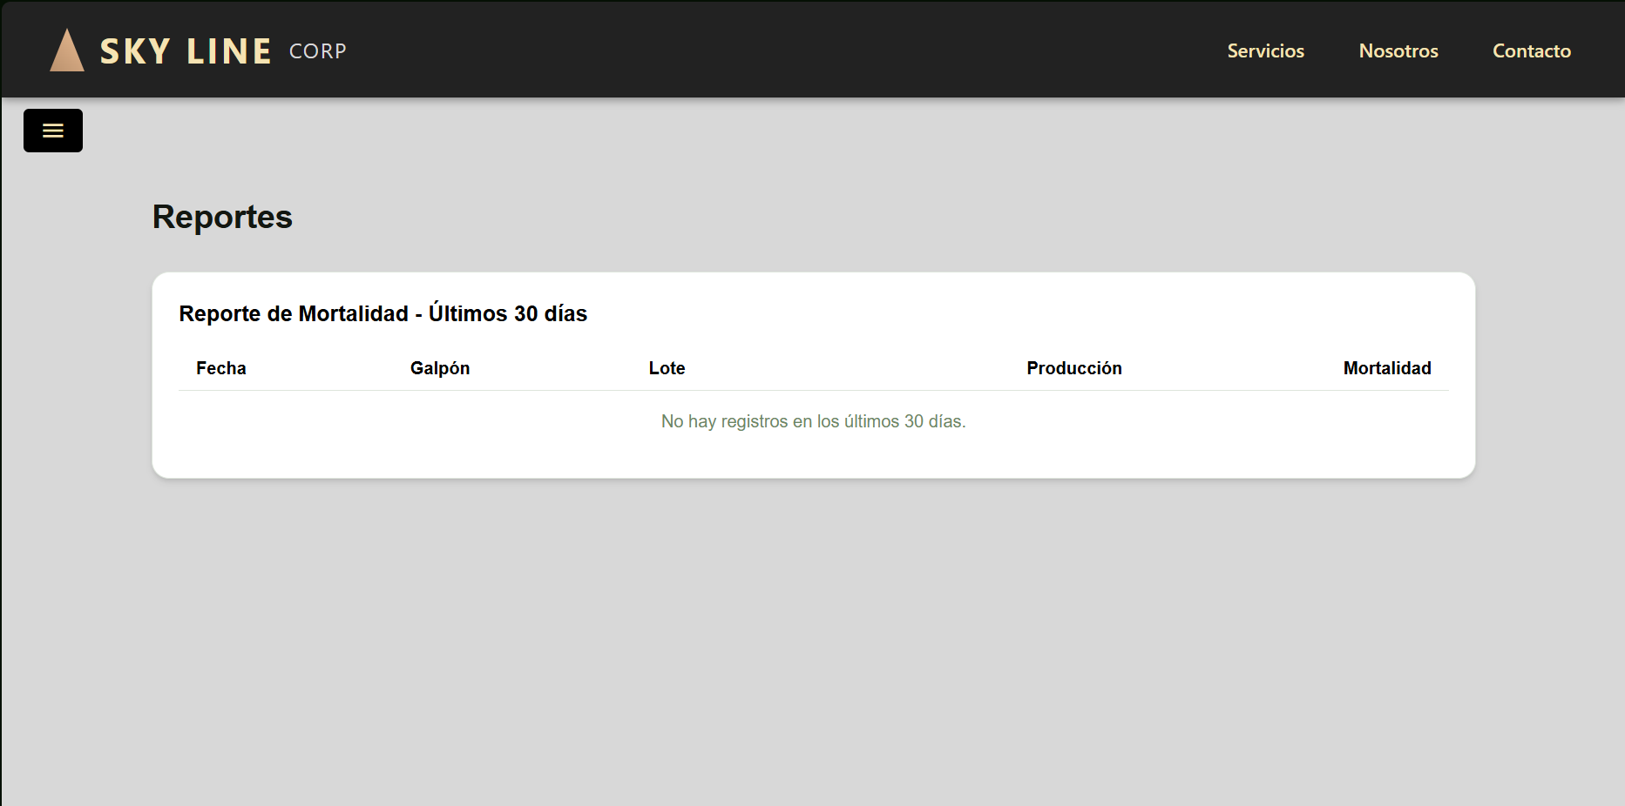
En la sección de reportes, podremos ver los reportes generales de los últimos 30 días. Ya sea por alta mortalidad o baja de producción.

Slide 18
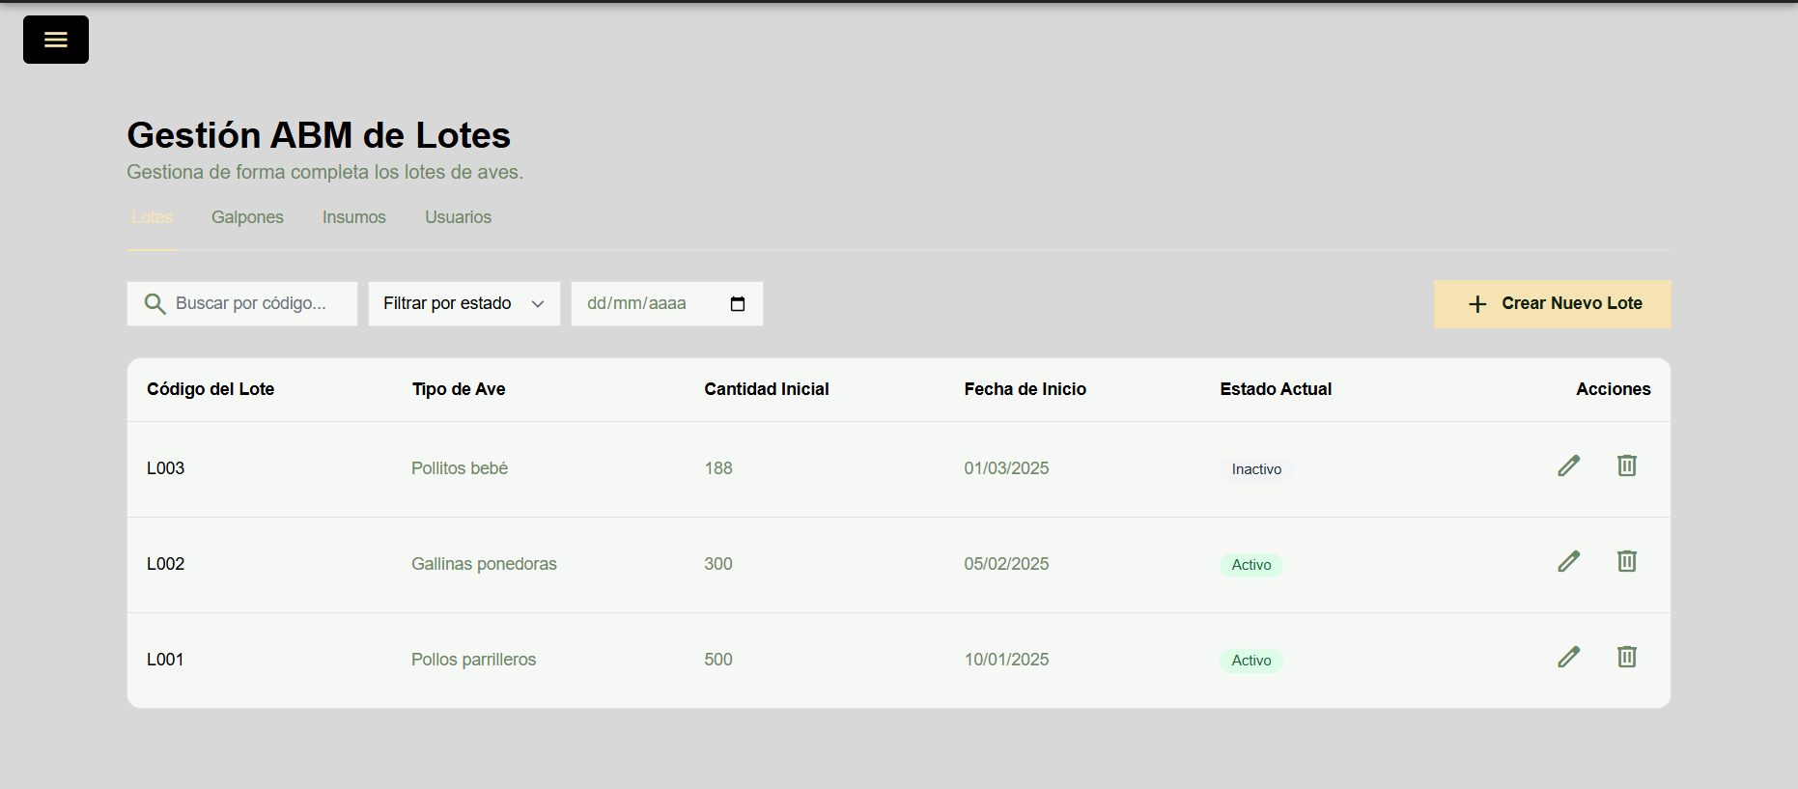
En caso de ser administrador, nos aparecerá esta sección. Con los lotes existentes, para crear nuevos lotes e incluso editar y eliminar.

Slide 19
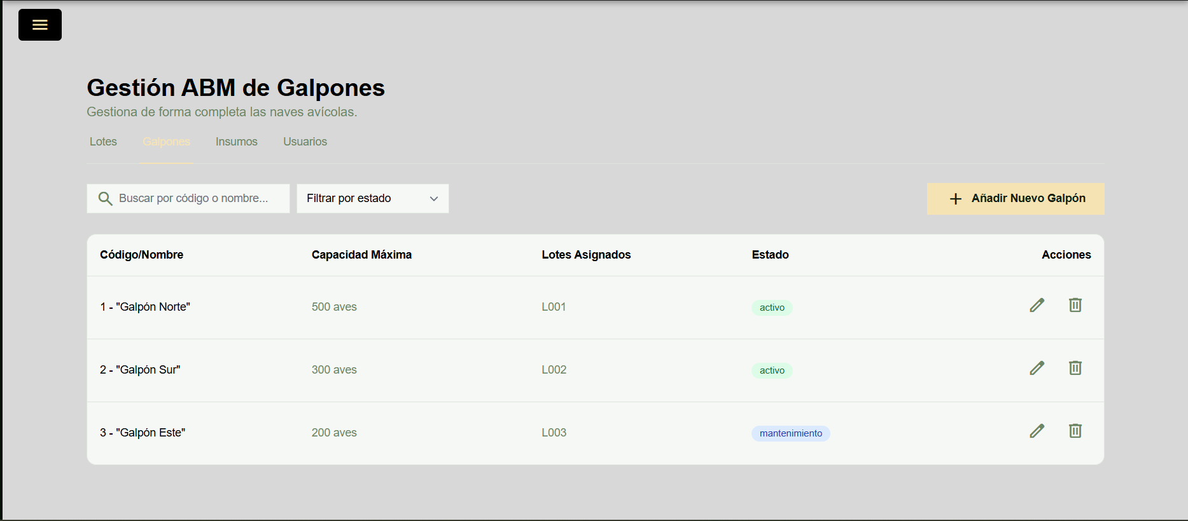
Repetimos con “Galpones”

Slide 20
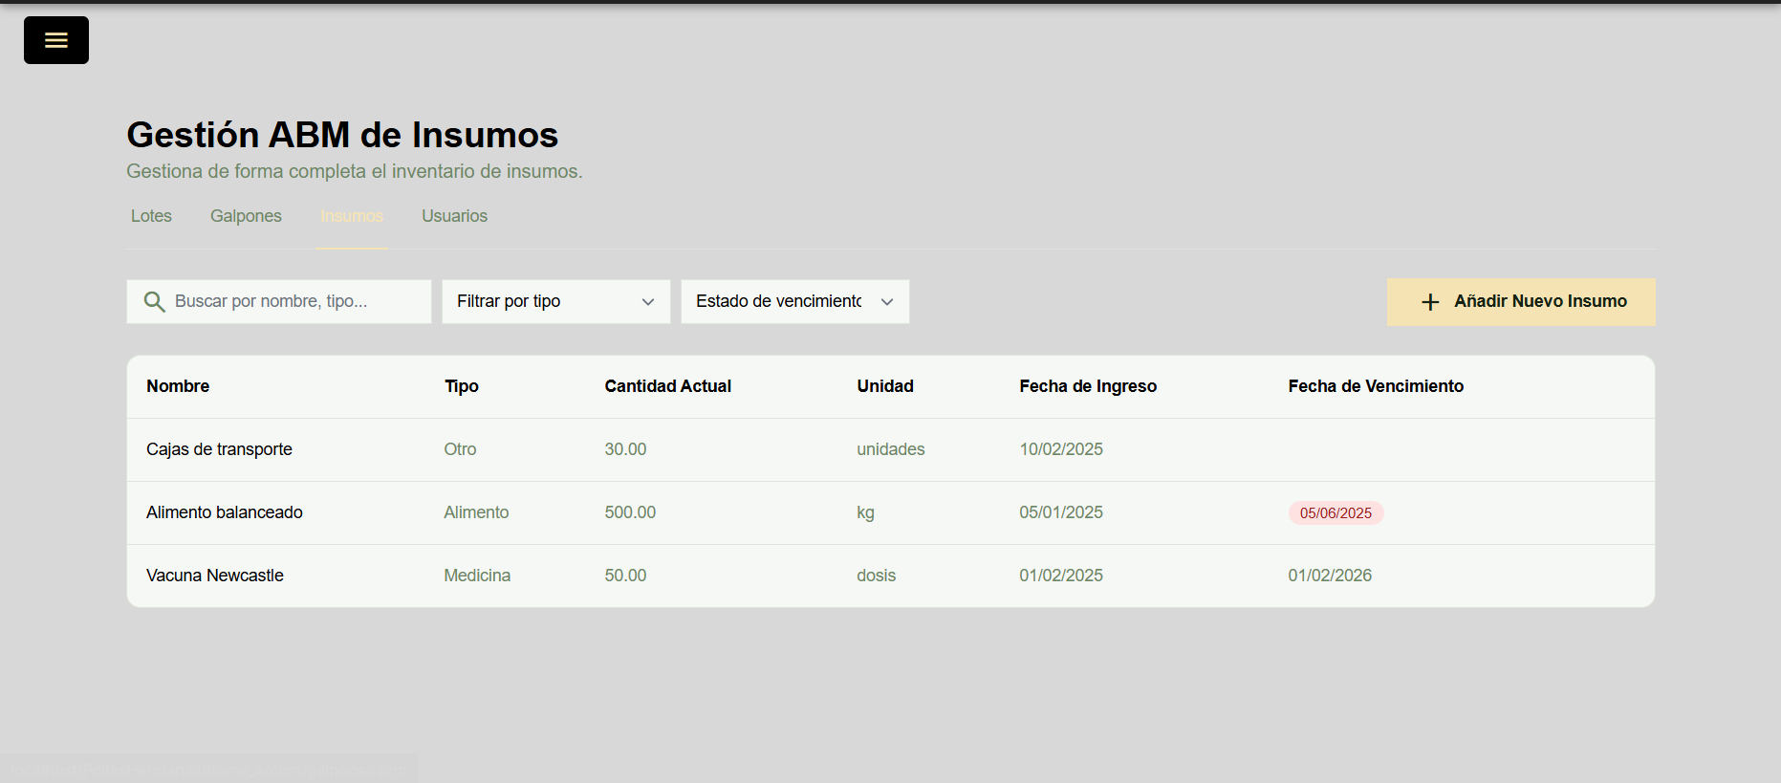
En insumos solo podremos añadir y filtrar.

Slide 21
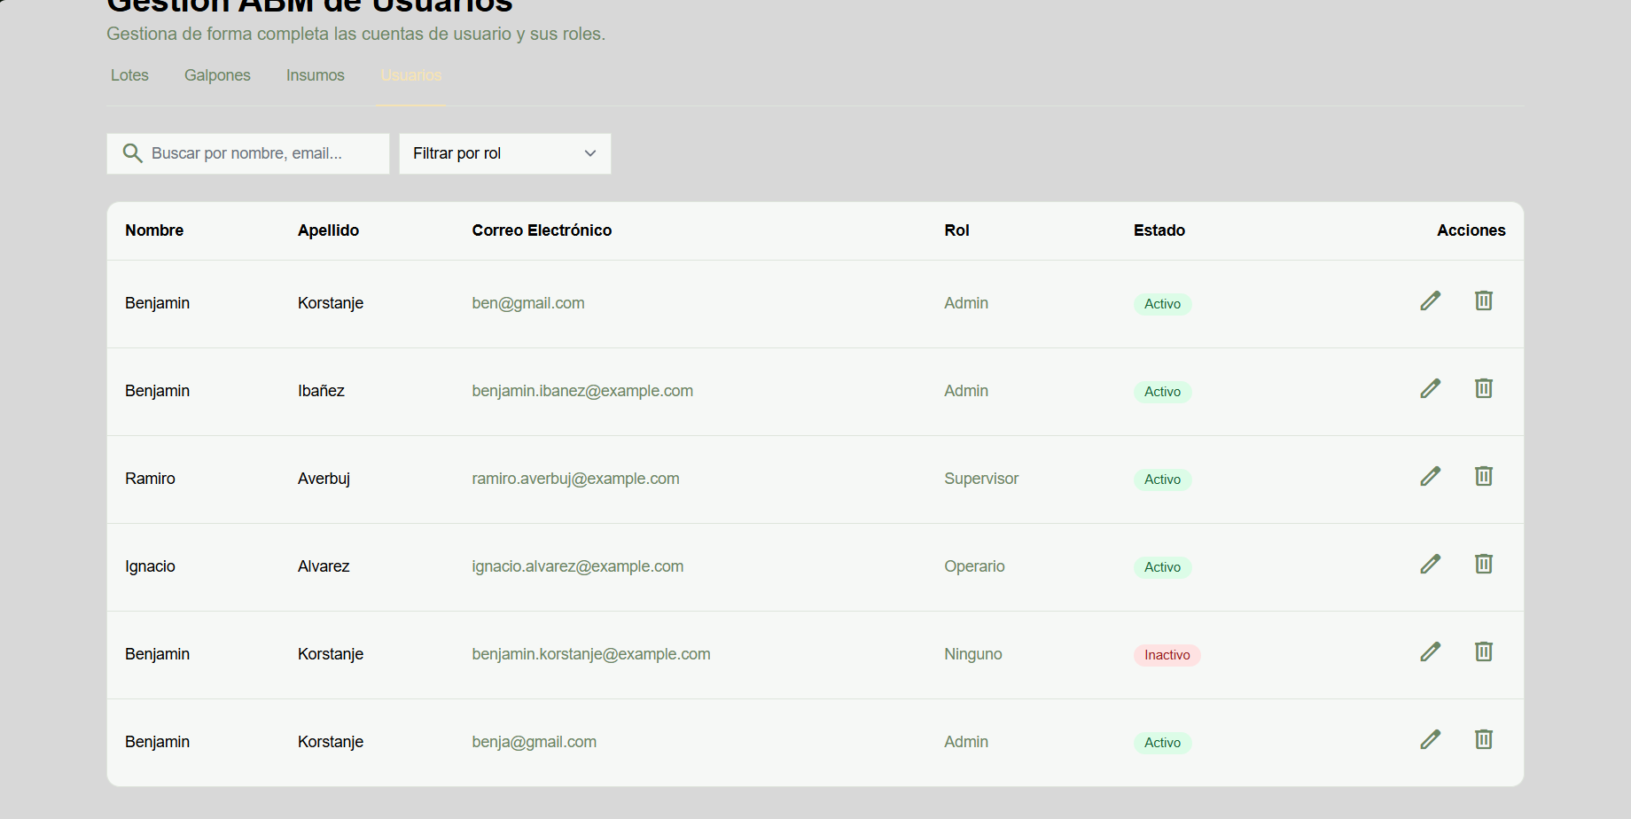
Y en usuarios podremos eliminar, editar (sus roles) y filtrar.

Slide 22
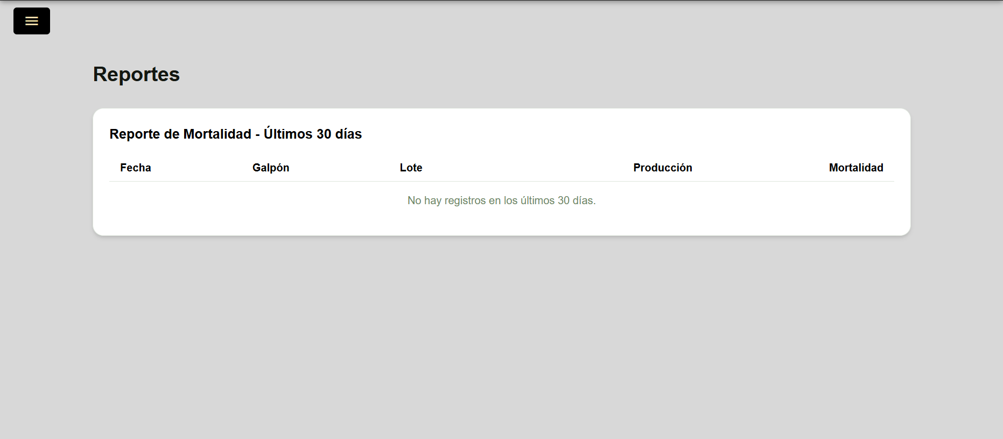
Y finalmente podremos ver los reportes al igual que los supervisores.

